Slide 1
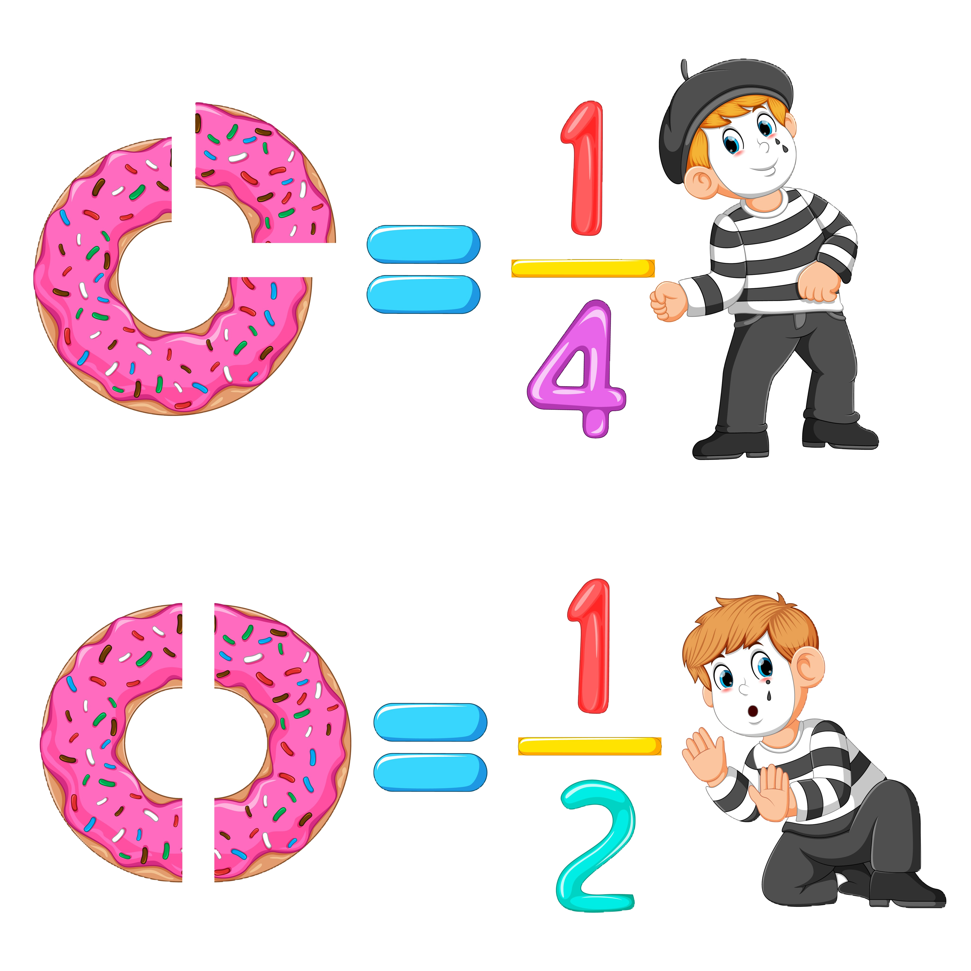
الفصل الثاني:الجمع والطرح
٢-٥ خصائص الجمع
الفصل
الجمع والطرح
٢
صفحة ٦٤

Slide 2
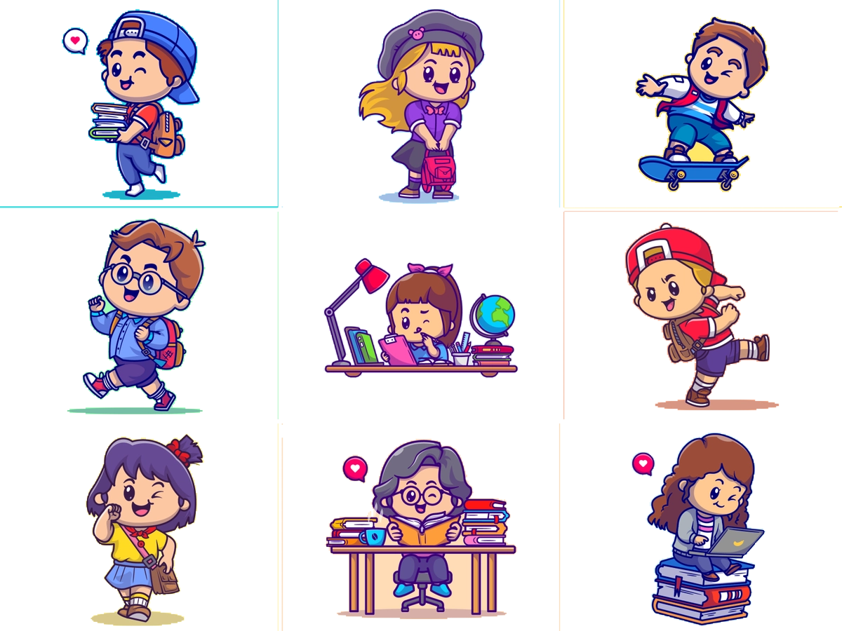

جدول التعلم
ماذا تعلمت
ماذا أريد أن أعرف
ماذا أعرف
التركيز | فكرة الدرس | مفردات | التدريس | استعد | أمثلة | التدريب | تأكد | مهارات عليا | التقويم | تقويم ختامي | الواجب

Slide 3




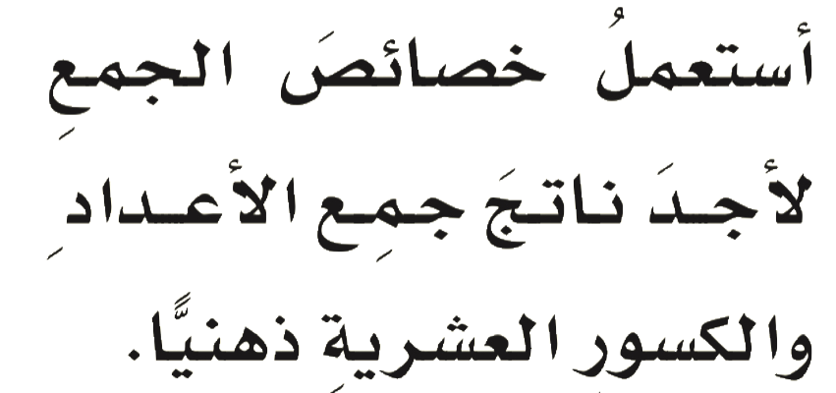




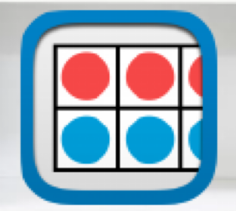




أدوات
نشاط
التركيز | فكرة الدرس | مفهوم | التدريس | استعد | أمثلة | التدريب | تأكد | مهارات عليا | التقويم | تقويم ختامي | الواجب

Slide 4

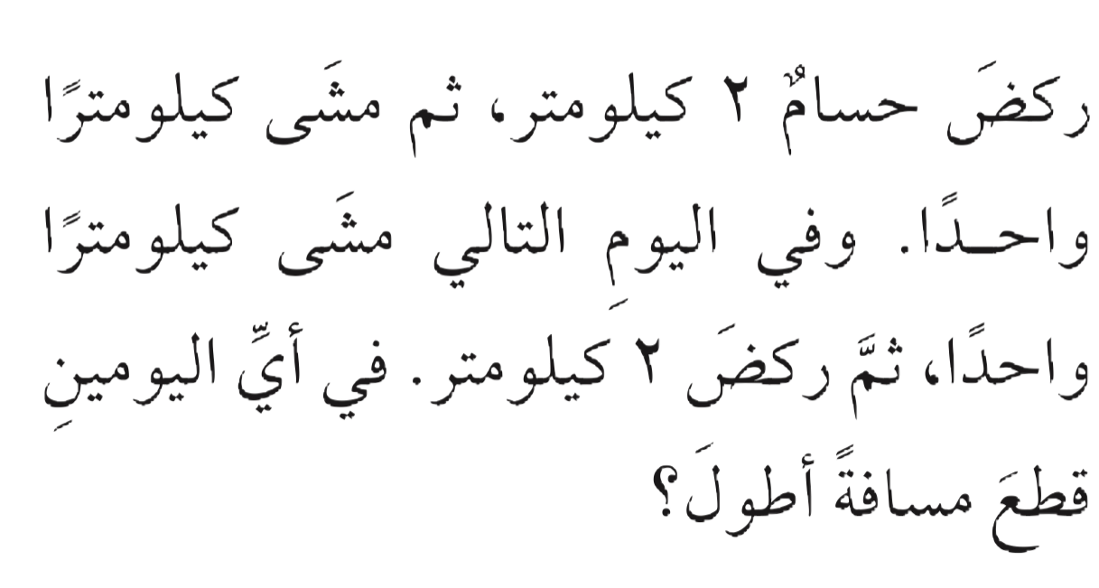
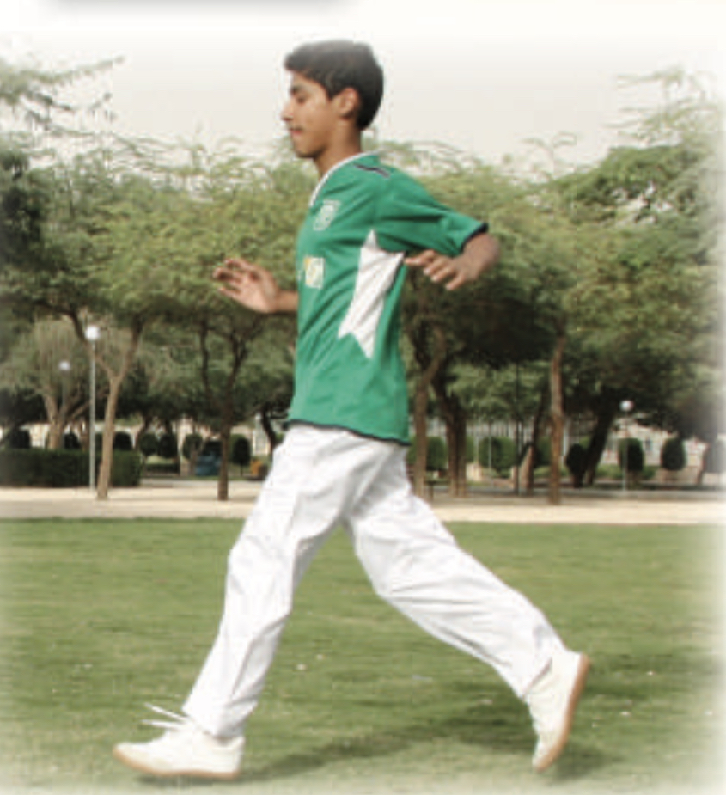
استعد
أدوات
نشاط
التركيز | فكرة الدرس | مفهوم | التدريس | استعد | أمثلة | التدريب | تأكد | مهارات عليا | التقويم | تقويم ختامي | الواجب

Slide 5

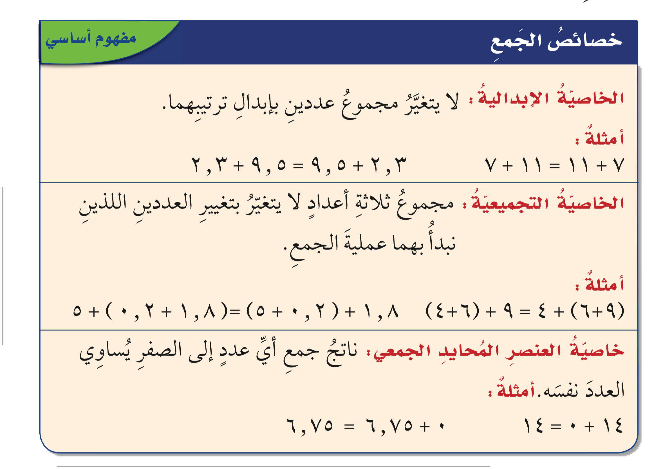
مفهوم أساسي
أدوات
نشاط
التركيز | فكرة الدرس | مفهوم | التدريس | استعد | أمثلة | التدريب | تأكد | مهارات عليا | التقويم | تقويم ختامي | الواجب

Slide 6
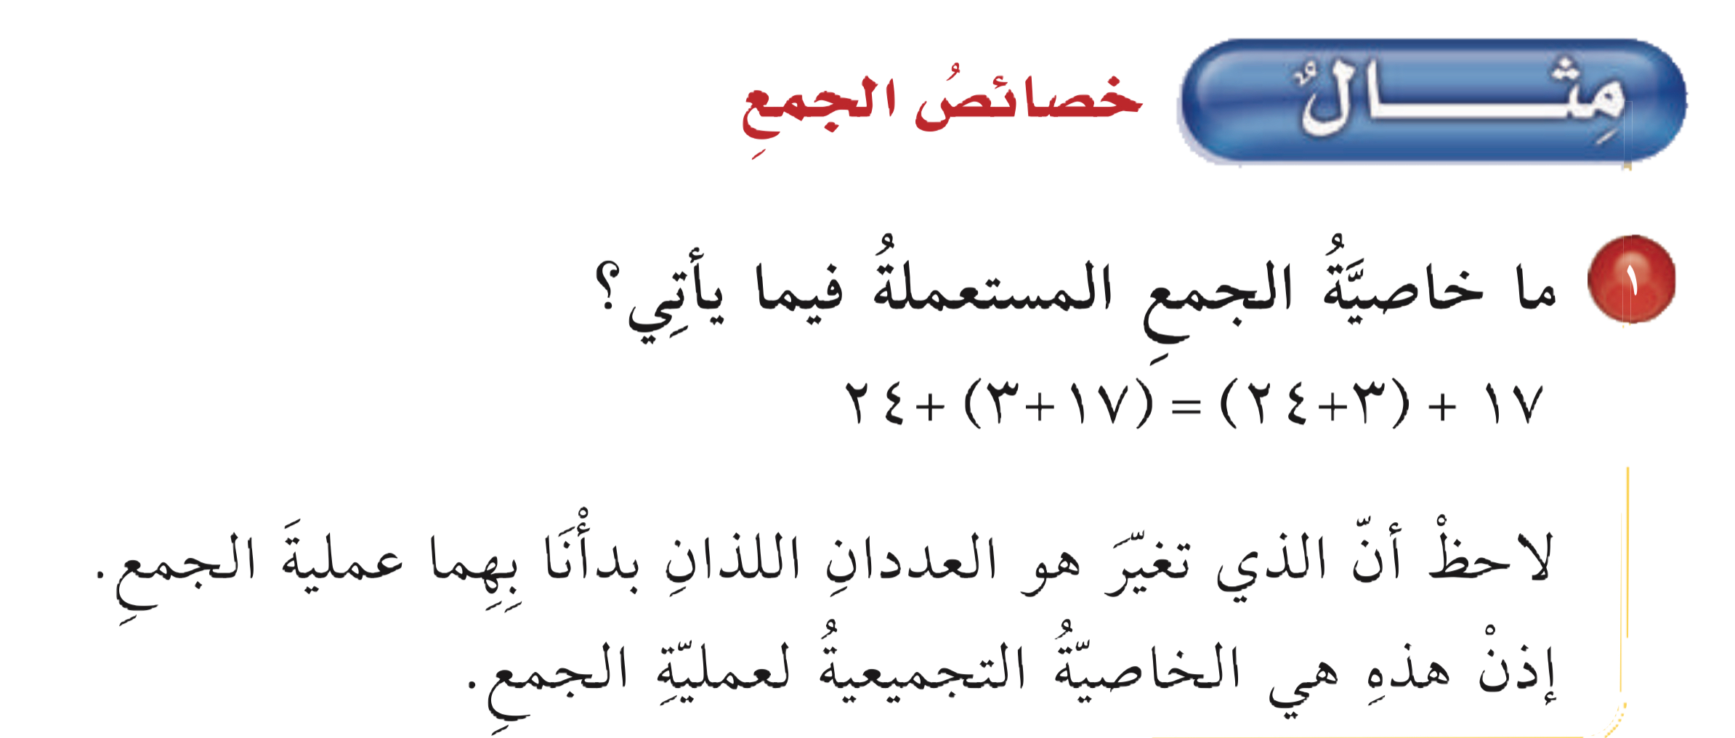

مثال
خصائص الجمع
أدوات
نشاط
التركيز | فكرة الدرس | مفهوم | التدريس | استعد | أمثلة | التدريب | تأكد | مهارات عليا | التقويم | تقويم ختامي | الواجب

Slide 7
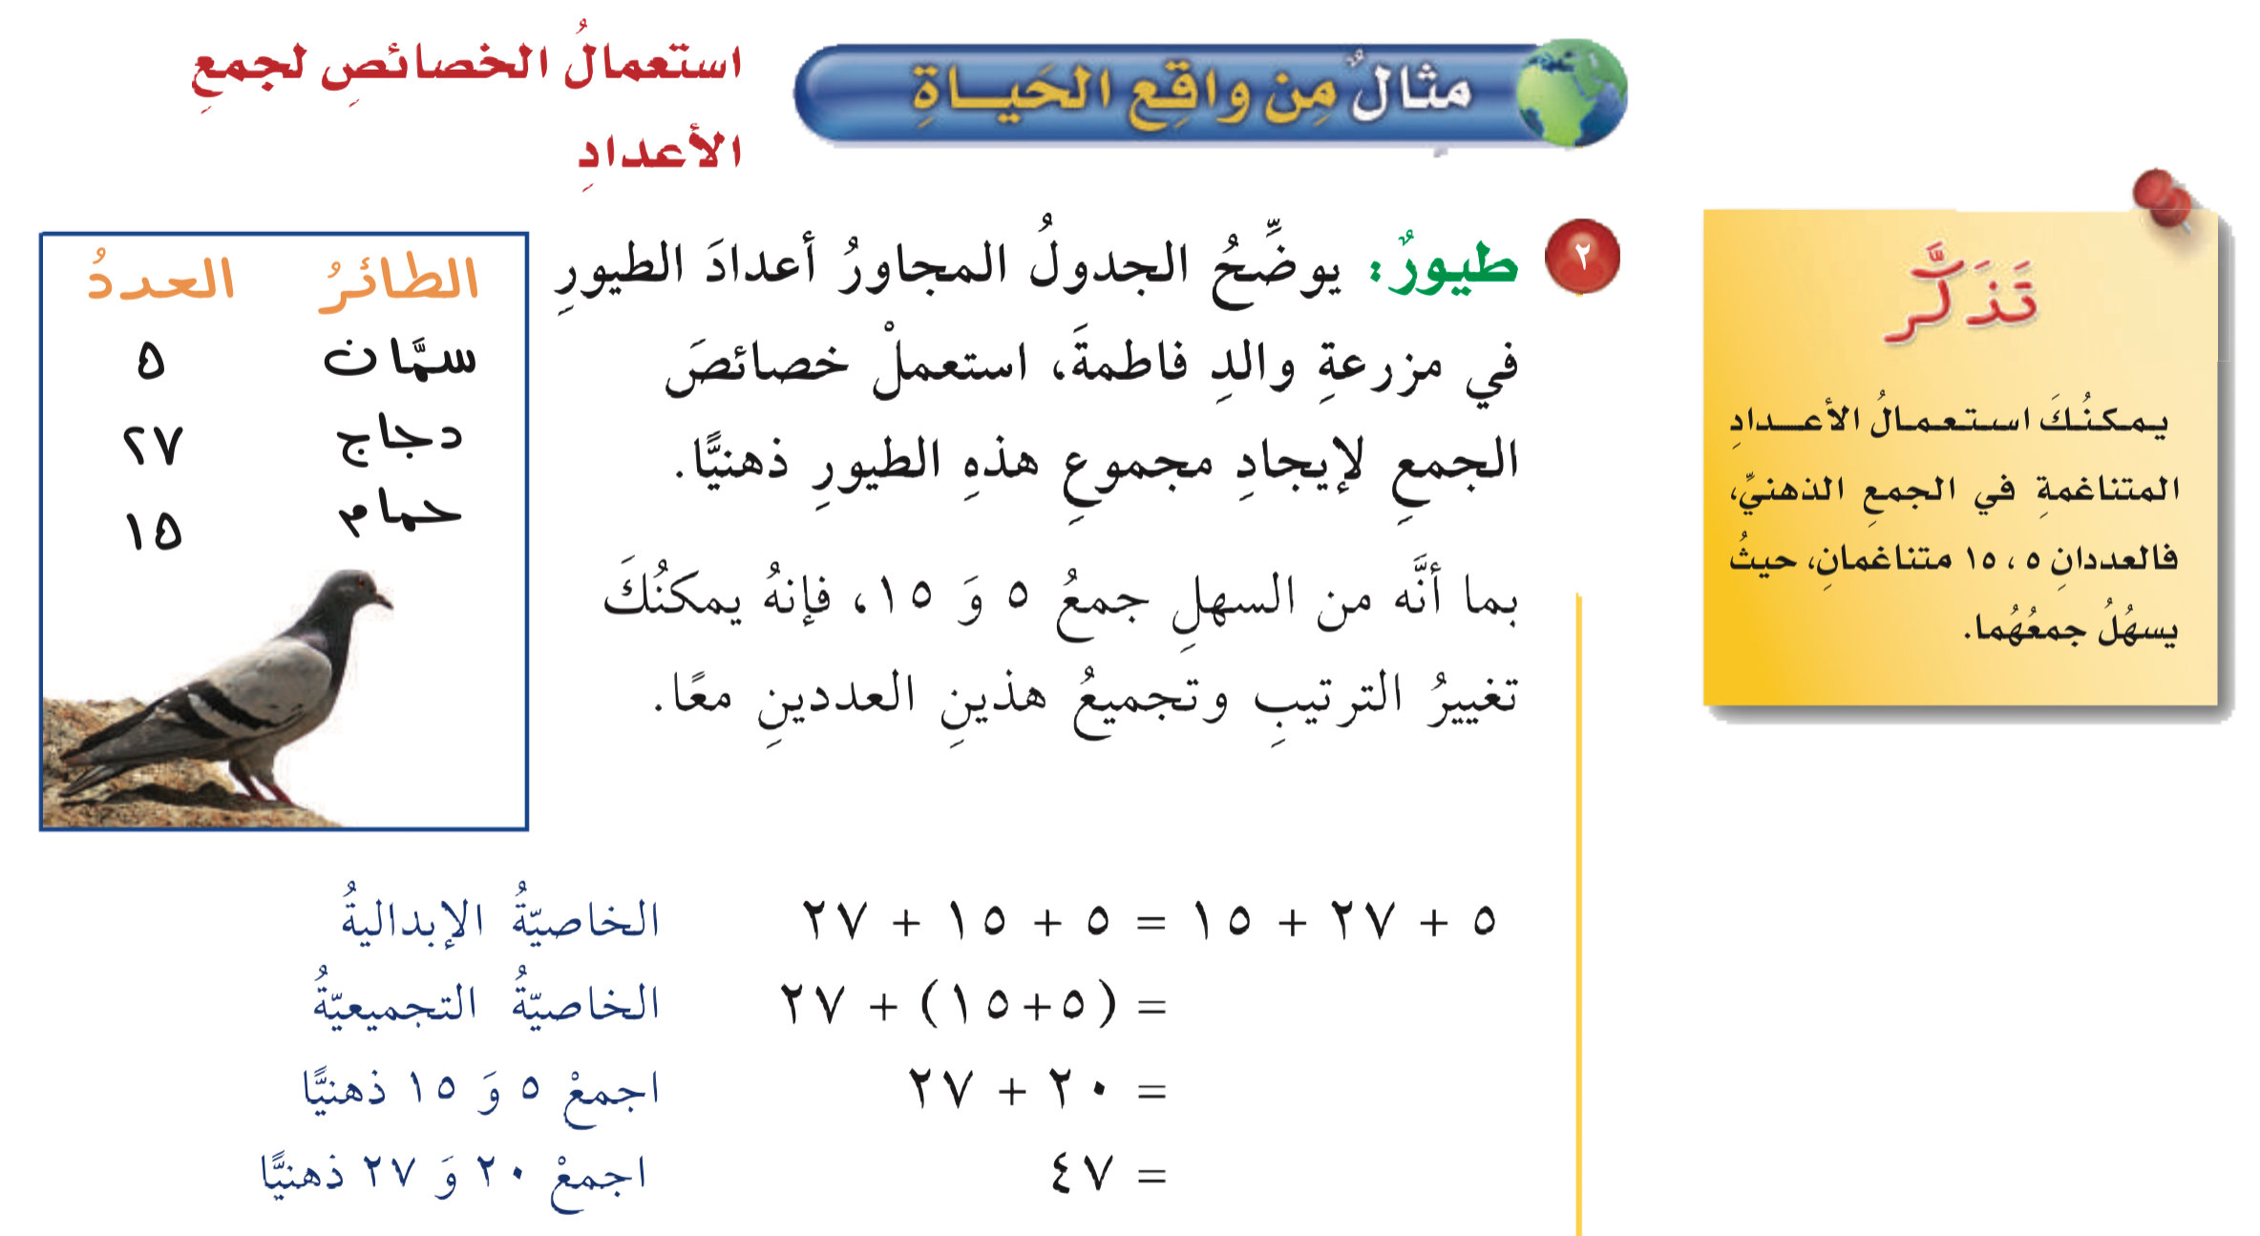

مثال
من واقع الحياة
استعمال الخصائص لجمع الأعداد
أدوات
نشاط
التركيز | فكرة الدرس | مفهوم | التدريس | استعد | أمثلة | التدريب | تأكد | مهارات عليا | التقويم | تقويم ختامي | الواجب

Slide 8
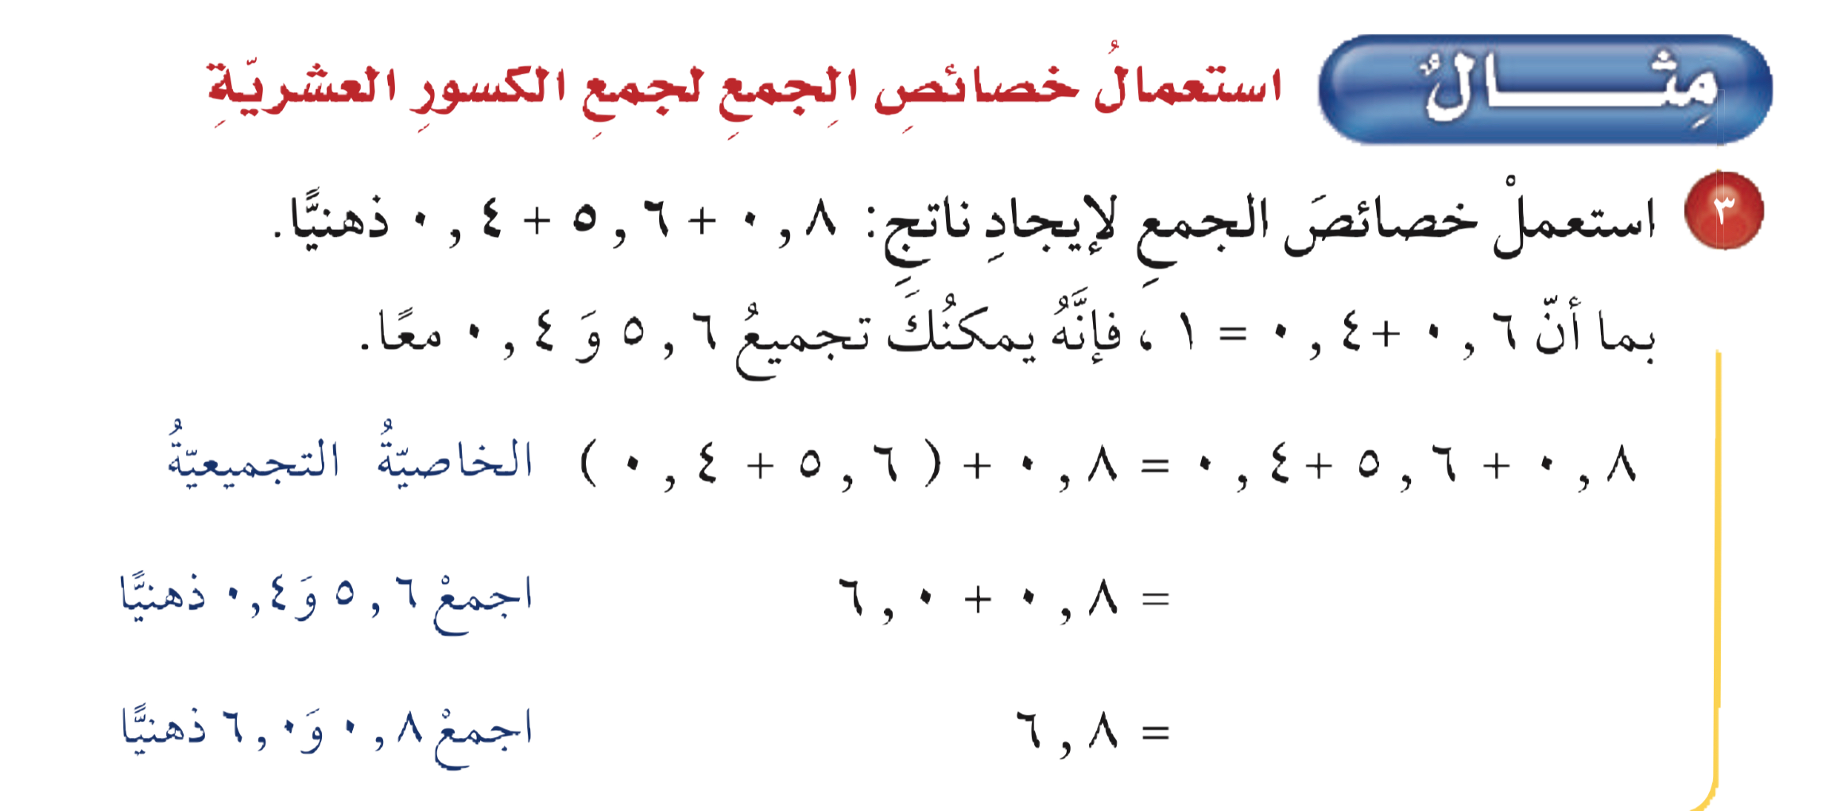

مثال
استعمال خصائص الجمع لجمع الكسور العشرية
أدوات
نشاط
التركيز | فكرة الدرس | مفهوم | التدريس | استعد | أمثلة | التدريب | تأكد | مهارات عليا | التقويم | تقويم ختامي | الواجب

Slide 9
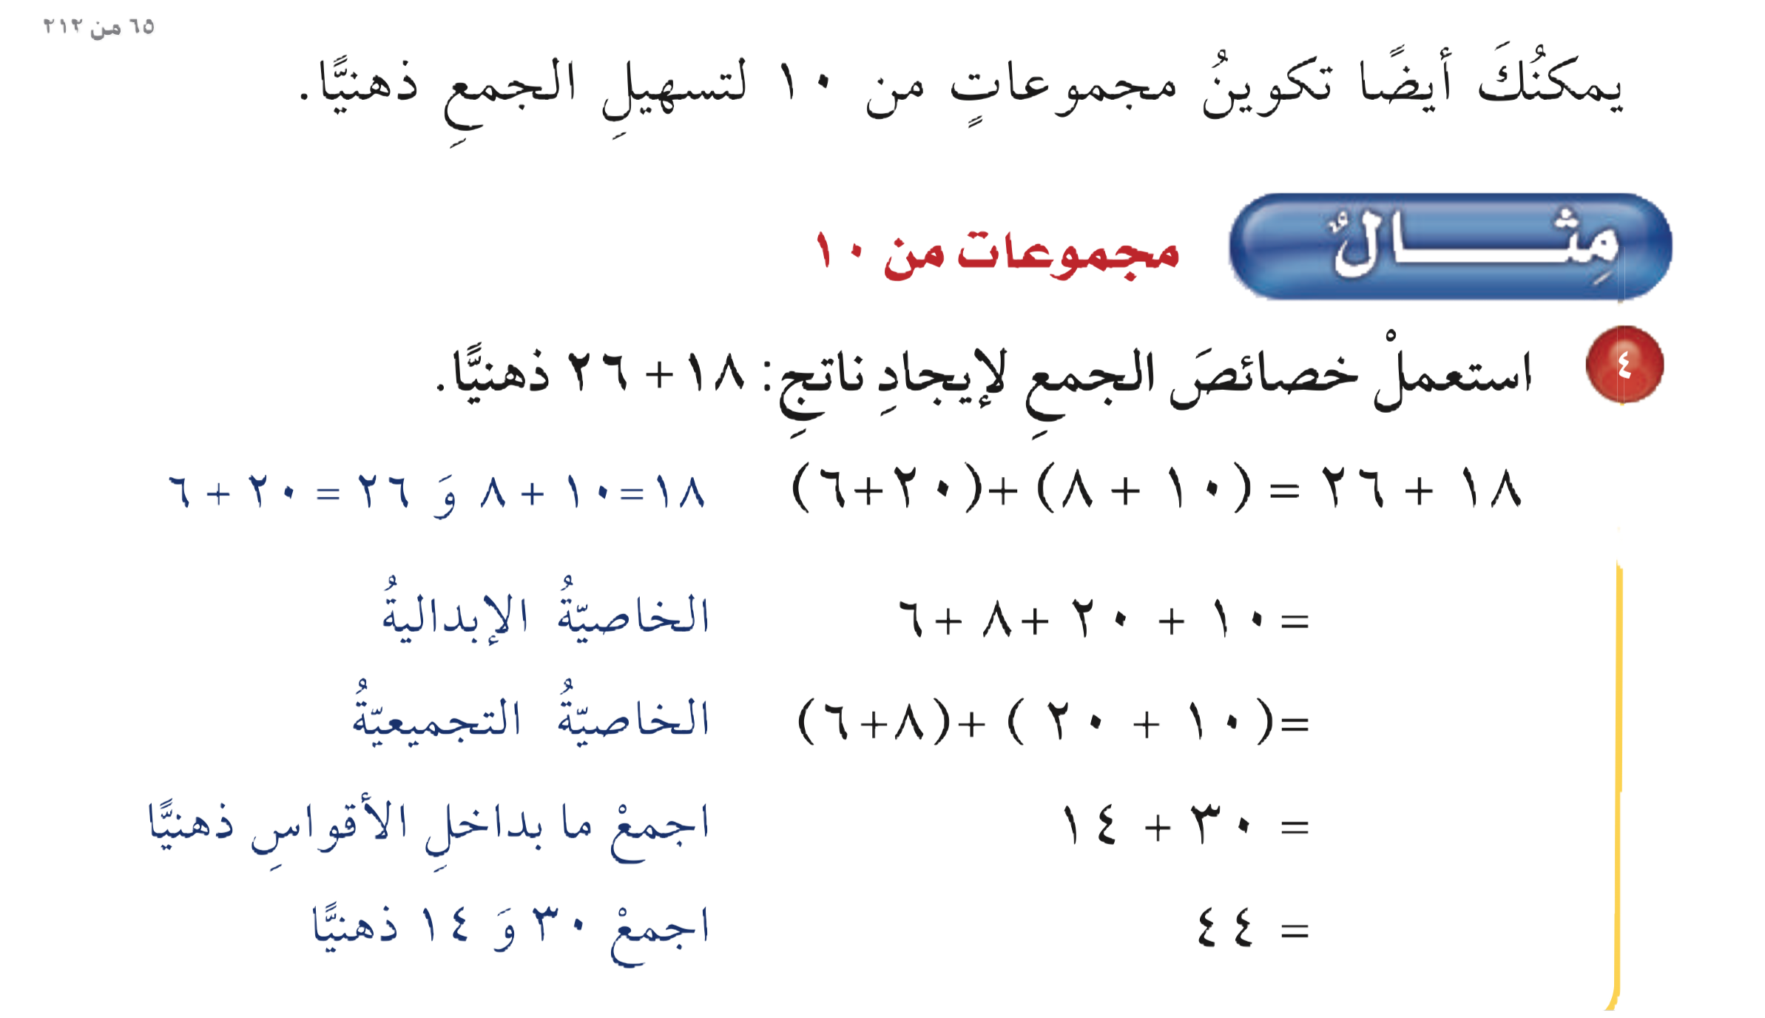

مثال
مجموعات من ١٠
أدوات
نشاط
التركيز | فكرة الدرس | مفهوم | التدريس | استعد | أمثلة | التدريب | تأكد | مهارات عليا | التقويم | تقويم ختامي | الواجب

Slide 10
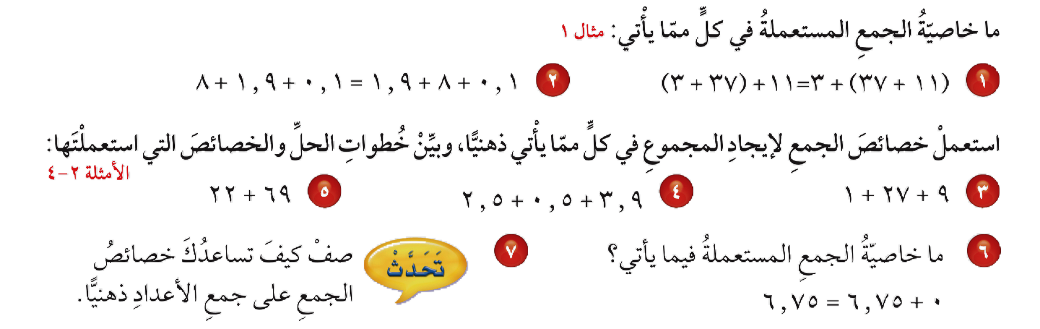

تــــــأكد
أدوات
الحل
نشاط
التركيز | فكرة الدرس | مفهوم | التدريس | استعد | أمثلة | التدريب | تأكد | مهارات عليا | التقويم | تقويم ختامي | الواجب

Slide 11
تــــــأكد
أدوات
الخاصية الإبدالية
الخاصية التجميعية
نشاط
التركيز | فكرة الدرس | مفهوم | التدريس | استعد | أمثلة | التدريب | تأكد | مهارات عليا | التقويم | تقويم ختامي | الواجب

Slide 12
تــــــأكد
أدوات
الحل
نشاط
التركيز | فكرة الدرس | مفهوم | التدريس | استعد | أمثلة | التدريب | تأكد | مهارات عليا | التقويم | تقويم ختامي | الواجب

Slide 13
تــــــأكد
أدوات
= ٩+١+٢٧ الخاصية الإبدالية
= (٩+١)+٢٧ الخاصية التجميعية
=١٠+٢٧ = ٣٧
= ٣٫٩ +( ٠٫٥+٢٫٥) الخاصية التجميعية
=٣٫٩+ ٣ = ٦٫٩
نشاط
التركيز | فكرة الدرس | مفهوم | التدريس | استعد | أمثلة | التدريب | تأكد | مهارات عليا | التقويم | تقويم ختامي | الواجب

Slide 14
تــــــأكد
أدوات
الحل
نشاط
التركيز | فكرة الدرس | مفهوم | التدريس | استعد | أمثلة | التدريب | تأكد | مهارات عليا | التقويم | تقويم ختامي | الواجب

Slide 15
تــــــأكد
أدوات
= (٩ + ٦٠ ) + ( ٢+ ٢٠ ) مجموعات ال ١٠
= ٦٠ + ٢٠ + ٩ + ٢ الخاصية الإبدالية
= (٦٠ + ٢٠ )+ (٩ + ٢ ) الخاصية التجميعية
=٨٠+١١ = ٩١
نشاط
التركيز | فكرة الدرس | مفهوم | التدريس | استعد | أمثلة | التدريب | تأكد | مهارات عليا | التقويم | تقويم ختامي | الواجب

Slide 16
تــــــأكد
أدوات
الحل
نشاط
التركيز | فكرة الدرس | مفهوم | التدريس | استعد | أمثلة | التدريب | تأكد | مهارات عليا | التقويم | تقويم ختامي | الواجب

Slide 17
تــــــأكد
أدوات
خاصية العنصر المحايد
نشاط
التركيز | فكرة الدرس | مفهوم | التدريس | استعد | أمثلة | التدريب | تأكد | مهارات عليا | التقويم | تقويم ختامي | الواجب

Slide 18
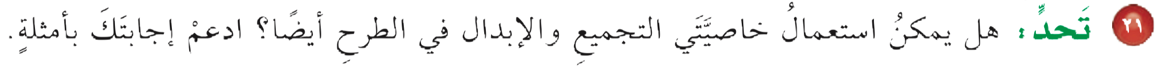
مسائل
مهارات التفكير العليا
أدوات
الحل
نشاط
التركيز | فكرة الدرس | مفهوم | التدريس | استعد | أمثلة | التدريب | تأكد | مهارات عليا | التقويم | تقويم ختامي | الواجب

Slide 19
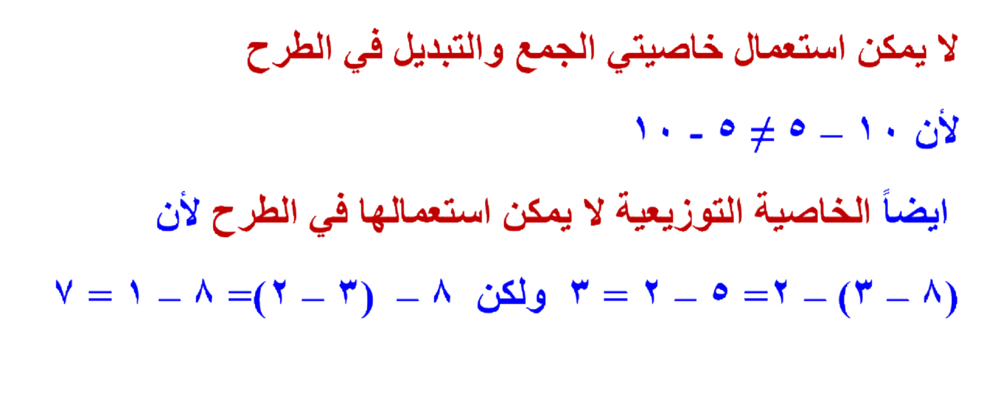
مسائل
مهارات التفكير العليا
أدوات
نشاط
التركيز | فكرة الدرس | مفهوم | التدريس | استعد | أمثلة | التدريب | تأكد | مهارات عليا | التقويم | تقويم ختامي | الواجب

Slide 20



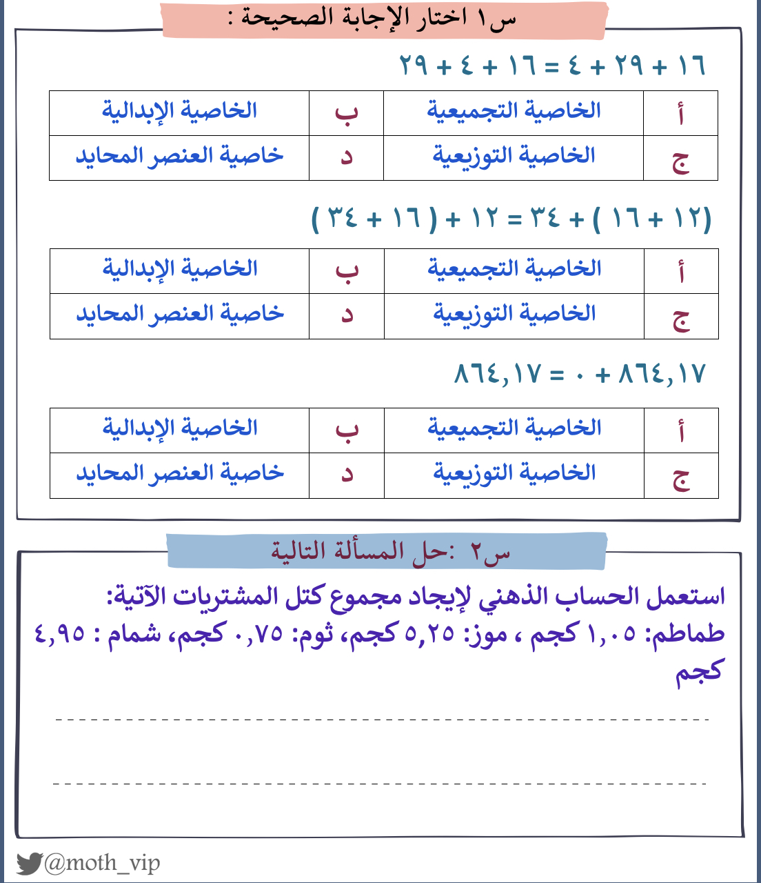

التركيز | فكرة الدرس | مفهوم | التدريس | استعد | أمثلة | التدريب | تأكد | مهارات عليا | التقويم | تقويم ختامي | الواجب

Slide 21
جدول التعلم
ماذا تعلمت
ماذا أريد أن أعرف
ماذا أعرف
التركيز | فكرة الدرس | مفردات | التدريس | استعد | أمثلة | التدريب | تأكد | مهارات عليا | التقويم | تقويم ختامي | الواجب

Slide 22

الواجـــب
١٢ إلى ١٨
سؤال :
٦٦
صفحة :
ختاماً
"جذور التعليم مريرة، لكن ثمراتها حلوة."
التركيز | فكرة الدرس | مفهوم | التدريس | استعد | أمثلة | التدريب | تأكد | مهارات عليا | التقويم | تقويم ختامي | الواجب

